Slide 1
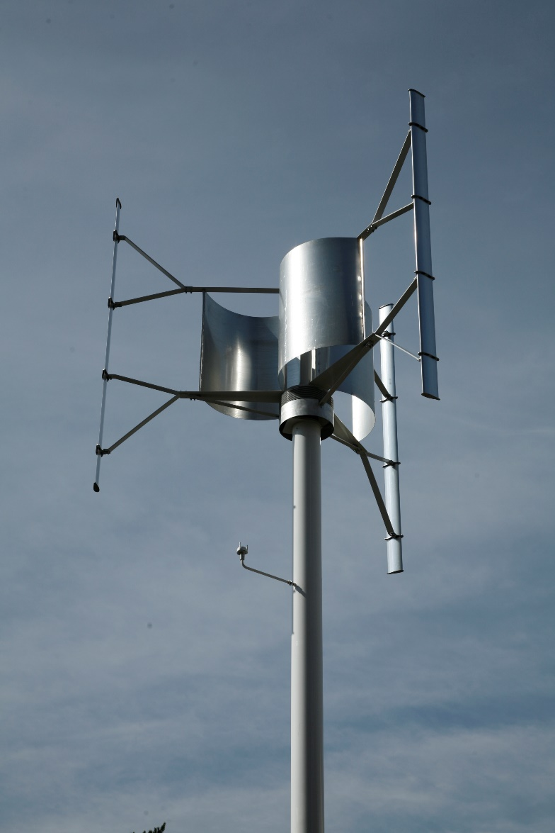
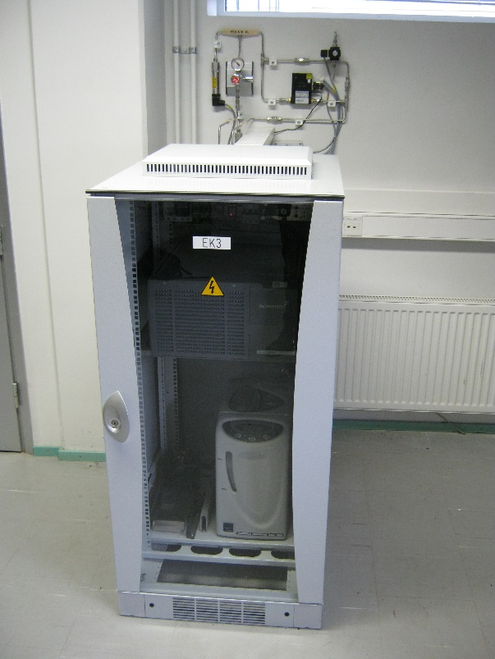
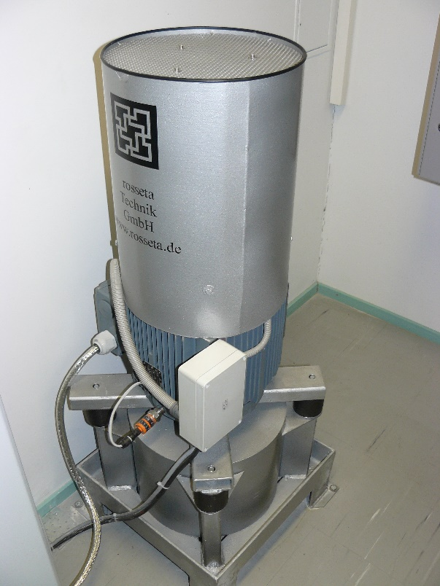
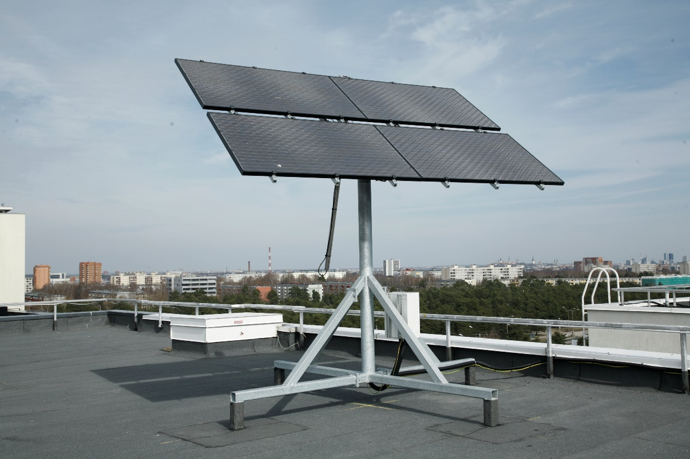
Mudeldamise/simulatsioonide olulisus madalpinge elektrivõrgu probleemide ennetamiseks
Argo Rosin, täisprofessor tenuuris
Elektroenergeetika ja mehhatroonika instituut Inseneriteaduskond, Tallinna Tehnikaülikool

Slide 2
Millal kasutada elektrivõrgu modelleerimist?
Kui otsite vastuseid küsimustele
Kuidas planeeritakse madalpingevõrku ja mis on üheaegsustegur?
Millised on tänased elektrivõrgu väljakutsed ehk kuidas mõjutavad erinevad tehnoloogiad ja koormused üheaegsustegurit madalpingevõrgus?
Millal on mõistlik elektrivõrku tugevdada või kuidas seadmeid juhtida, et võrku mitte üle koormata?
Millal on mõistlik modelleerimist kasutada ehk mida sellest on võita kogukonnale või ettevõtjale?
……mistahes murele seoses muutustega jaotusvõrgus………?

Slide 3
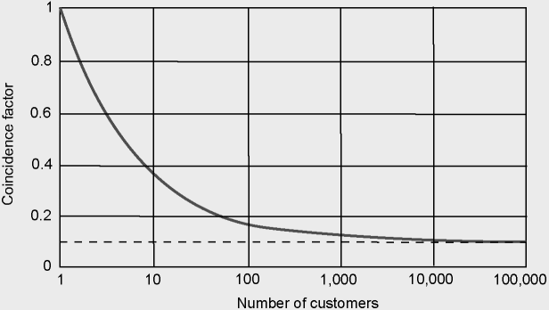
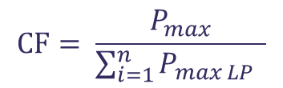
Elektrivõrgu üheaegsustegur
Üheaegsusteguriks (coincidence factor) nimetatakse kindlas piirkonnas ja ajavahemikus maksimaalse elektritarbimise samaaegse vajaduse ning kõigi tarbijate maksimaalse, individuaalse elektrivajaduse summa suhet
$$CF= \frac{P_{max}}{\sum_{i=1}^{n}{P_{max LP }} }$$
P_{max} – teatud grupi üheaegne suurim tarbimise/tootmise võimsus, kW;
CF – üheaegsustegur (edaspidi ÜT);
P_{max LP} – ühe liitumispunkti maksimaalne tarbimise/tootmise võimsus, kW;
n – tarbijate arv.
IEC, „Demand Factor Diversity Factor UtilizationFactor LoadFactor,“
Notes:
Iseloomustab alajaama üheaegse suurima tarbimise ja liitumispunktide summeeritud maksimaalse tunnitarbimise suhet vaadeldaval perioodil.
Üheaegsustegurit väljendatakse numbriliselt või protsendiga ning selle väärtus on ≤1,0. Jooniselt on nähtav, kuidas tarbijate arvu suurenedes tavapäraselt üheaegsustegur langeb. Kuid, kui palju seadmeid võrku lisanduma hakkab?
CF: the ratio, expressed as a numerical value or as a percentage, of the simultaneous maximum demand of a group of electrical appliances or consumers within a specified period, to the sum of their individual] maximum demands within the same period. [IEC 60050-691]

Slide 4
Uute liinide planeerimine ja trafode valik koormusvoolude arvutamiseks (Elektrilevi 24.01.2023)
LP-de arv | KP/MP AJ varustuskindluse piirkond
 | Haja | Kesktihe | Tihe | Ülitihe
1 | 1 | 1 | 1 | 1
2 | 0,6 | 0,75 | 0,85 | 0,95
3 | 0,5 | 0,6 | 0,75 | 0,9
4 - 5 | 0,4 | 0,5 | 0,7 | 0,85
6 - 8 | 0,4 | 0,45 | 0,65 | 0,8
9 - 11 | 0,4 | 0,4 | 0,5 | 0,7
12 - 14 | 0,4 | 0,4 | 0,4 | 0,5
15 - 17 | 0,4 | 0,4 | 0,4
18 - 24 | 0,4 | 0,4 | 0,4
25 - 40 |  | 0,4 | 0,4
41 - 60 |  | 0,4 | 0,4
Notes:
Salvestusseadmete lisamisel võrku, tuleb teostada püsitalitlusarvutused, arvestades piirkonnaalajaama kolme aasta tunni keskmise maksimaalse koormusega.
Tootmissuunaliselt arvestame, et tegemist on tootmisseadmega ehk ühe alajaama toitepiirkonda ühendatud tootmisseadmete üheaegsusteguriks tuleb arvestada 1.
Tootmismoodulite liitumisel või -tingimuste muutmisel lepitakse kokku tootmisseadmete tehnilises piiramises, et tootmisvõimsus ei ületaks võrgulepingus kokkulepitud väärtuseid.
„Kobarjaamade“ korral, kuhu soovitakse paigaldada salvestusseadmed, arvestada tarbimisel ja tootmisel üheaegsusteguriga 1.

Slide 5
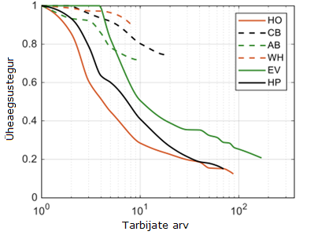
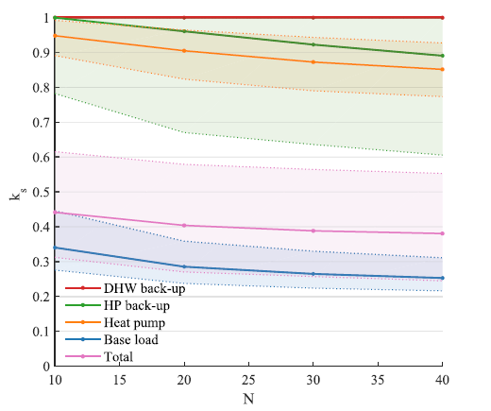
Üheaegsusteguri muutus erinevate tarbijaklasside korral
Üheaegsustegur erinevate koormustüüpide puhul
EV – elektriautod
CB – äriettevõtted
HP – soojuspumbad
HO – kodumajapidamine
AB – põllumajandusettevõtted
WH – elektrilised veesoojendid
B. Thormann ja T. Kienberger, „Evaluation of grid capacities for integrating future E‐Mobility and heat pumps into low‐voltage grids“, Energies (Basel), kd 13, nr 19, okt 2020, doi: 10.3390/en13195083.
C. Protopapadaki ja D. Saelens, „Heat pump and PV impact on residential low-voltage distribution grids as a function of building and district properties“, Appl Energy, kd 192, lk 268–281, apr 2017, doi: 10.1016/J.APENERGY.2016.11.103.

Slide 6
päikeseparkide ja akude lisandumise mõju üheaegsustegurile kesk-tiheda asustusega (eramajade) piirkonnas
Kaspar Roosileht: Elektri hajatootmis- ja salvestusmustrite muutuste mõju üheaegsustegurile madalpingevõrgus

Slide 7
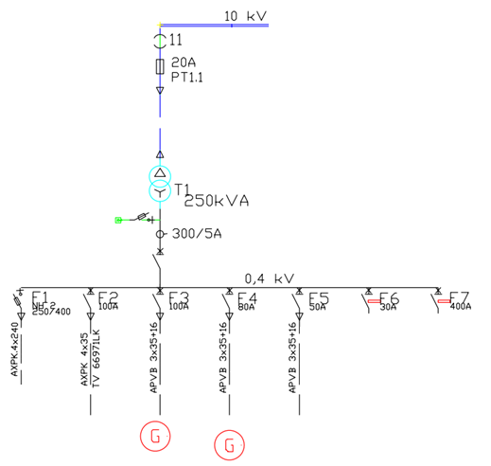
piirkonna kirjeldus
Linnalähedane väljakujunenud elamurajoon
Asub Kiilis Harjumaal
Eramud ja üksikud avalikud hooned
Fiidrite tarbimine 9,63-156,72 MWh aastas
Suurim koormus 3-72 A
7

Slide 8
Päikeseparkide ja akude lisandumise stsenaariumid
Päikeseparkide lisandumise stsenaarium
päikeseparkide üheaegsustegur 1
inverteri ja paneelide nimivõimsus 15 kW
päikeseparke installeeritakse kuni installeeritud võimsuse kuuekordistumiseni
Akude lisandumise stsenaarium
majanduslikult juhitud akude üheaegsustegur 1
elektrihinna alusel võrgust laadimine ja tühjakslaadimine
inverteri võimsus 10 kW, aku mahutavus 20 kWh
Notes:
I stsenaarium akusid laetakse elektrivõrgust ööpäeva kahel kõige soodsama hinnaga tunnil võimsusega 10 kW.
Akude maksimaalne elektrivõrgust laadimisvõimsus protsentuaalne osakaal arvestatakse suhtena alajaama nimivõimsusest

Slide 9
Päikeseparkide lisandumisel alajaama tunni üheaegsustegur
Tarbimise üheaegsustegur ei muutu
Tootmise üheaegsustegur suureneb
Päikeseparkide osakaal Saare alajaama nimivõimsusest | Baasolukord 14% päikeseparke | 30% päikeseparke | 60% päikeseparke | 90% päikeseparke
AJ tarbimise ÜT | 0,46 | 0,46 | 0,46 | 0,46
AJ tootmise ÜT | 0,00 | 0,11 | 0,31 | 0,50
Notes:
suurim üheaegsustegur jääb samaks võrreldes baasstsenaariumiga;
keskmine üheaegsustegur väheneb;
minimaalne üheaegsustegur väheneb päikeseparke juurde lisades;
olemasolev elektrivõrk ei küllastu päikeseparkidest, kui olemasolevate päikeseparkide installeeritud võimsus Saare alajaamas kuuekordistub.

Slide 10
Päikeseparkide lisandumisel alajaama tunni üheaegsustegur
Päikeseparkide lisandumise stsenaariumite üheaegsustegurite võrdlus
Suveperiood
Talveperiood

Slide 11
Akude stsenaariumite võrdlus hinnapõhisel juhtimisel
Tarbimise üheaegsustegur suureneb
Alajaama maksimaalne koormus suureneb
Üheaegsusteguri väärtused kujunevad kahel kallil ja kahel odava elektrihinnaga tunnil akusid laadides
Notes:
10 kW võimsusega saab Saare alajaamas maksimaalselt laadida 48% statsionaarseid salvesteid alajaama võimsusest. Ehk ilma trafot üle koormamata saab laadida 12 eraldiseisvat salvestussüsteemi.
Pinge langeb alla lubatud piiri juba ühe salvestuskomplekti võrgust laadima lisamisel neljandale fiidrile ehk elektrivõrk ei võimalda võimsate laadimisseadmete lisamist
Maksimaalne üheaegsustegur suureneb akude laadimisvõimsuse lisandumisel 48% alajaama nimivõimsusest kuni 54% võrreldes baasstsenaariumiga
Maksimaalne üheaegsustegur on aastasel perioodil odava hinnaga akusid laadides 4,4% väiksem võrreldes akusid kalli elektrihinnaga tundidel laadides
Olemasolevale koormusele lisaks installeeritud 120 kW samal hetkel laadimine tekitab ulatuslikke probleeme elektrivõrgus – nimelt on mitmed alajaama lähedal asuvad liinid koormatud 60% ulatuses ja kolmanda ning neljanda fiidri esimesed alajaamast väljuvad maakaablid on koormatud vastavalt 85% ja 95% lubatud maksimaalsest koormustaluvusest. Lisaks langeb pinge kolmanda ja neljanda fiidri lõpus rohkem kui 10% nimipingest, mis on alla lubatud Elektrilevi pingekvaliteedi väärtuse.

Slide 12
Üheaegsusteguri väärtused Elektrilevi planeerimisel, baasolukorras ja laadimisvõimsuse lisandumisel
Tarbimise lisandumine suurendab üheaegsustegurit kuni 54%
Tootmise kuuekordistumine suurendab üheaegsustegurit kuni 9%
LP-de arv | KP/MP alajaama kesktihe varustuskindluse piirkond
 | Elektrilevi planeerimine hetkel | Baasolukord | 16% laadimisvõimsus AJ võimsusest | 32% laadimisvõimsus AJ võimsusest | 48% laadimisvõimsus AJ võimsusest
1 | 1 | 1 | 1 | 1 | 1
2 | 0,75 | 0,80 | 0,85 | 0,95 | 1
3 | 0,6 | 0,65 | 0,7 | 0,8 | 0,9
4-5 | 0,5 | 0,55 | 0,6 | 0,7 | 0,8
6-8 | 0,45 | 0,50 | 0,55 | 0,65 | 0,75
9-11 | 0,4 | 0,45 | 0,5 | 0,6 | 0,7
12-14 | 0,4 | 0,45 | 0,5 | 0,6 | 0,7
15-60 | 0,4 | 0,45 | 0,5 | 0,6 | 0,7

Slide 13
Õhksoojuspumpade kasutuse mõju madalpingevõrgu üheaegsustegurile vanade kortermajade näitel
Aleksandr Bõstrov: Õhksoojuspumpade kasutuse mõju madalpingevõrgu üheaegsustegurile vanade kortermajade näitel

Slide 14
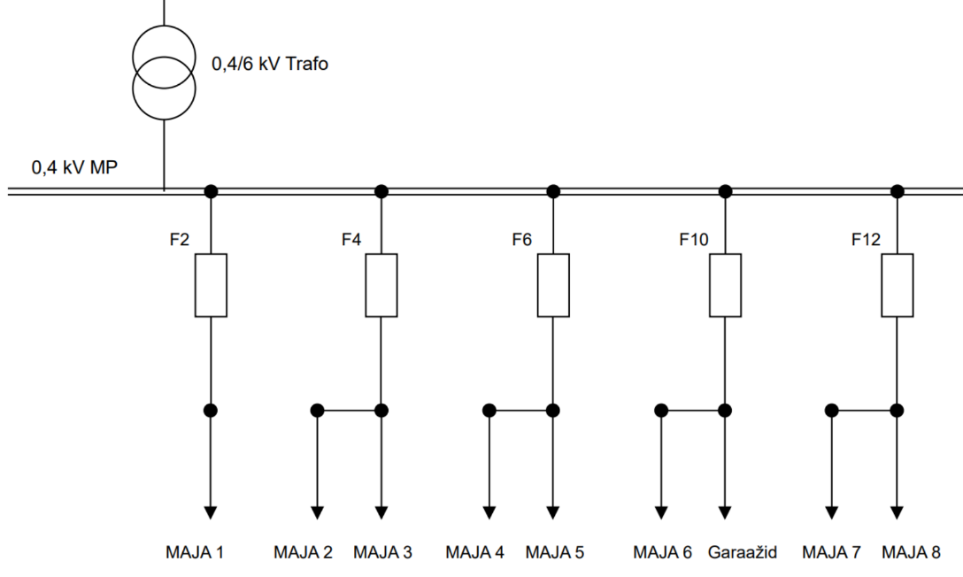
UURITAV OBJEKT
Mustamäe linnaosa nn mikrorajoon
400 kVA trafo
5 fiidrit (vastavalt 125A või 200A)
9 liitumispunkti (16A, 100A või 150A)
Renoveerimata kortermajad
4 korrust, 48 korterit
Keskmine korteri pindala: 42 m2
Notes:
Tegemist on mustamäe linnaosa mikrorajooniga, mida toidab 400 kVA võimsusega alajaama trafo. Alajaamast väljub 5 fiidrit, mis edastavad toidet kokku 9 liitumispunkti. Rajooni liitumispunktide koosseisus on ühesugused või sarnased renoveerimata kortermajad ning üks garaažikompleks. Kõik kortermajad on 4 korruselised, enamus neist hõlmavad 48 korterit, üks hoone on kõigist teistest poole väiksem. Eluhoonete ühe korteri keskmiseks pindalaks arvestatakse 42 m2.

Slide 15

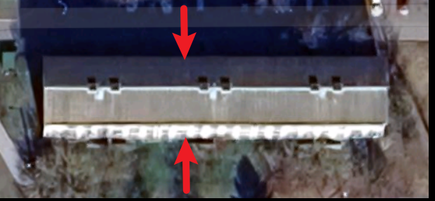
SOOJUSARVUTUSTES ARVESTATAVAD PARAMEETRID
SOOJUSPUMBA TARBIMISE LEIDMISEKS
Korteri väliseinte kogupindala: 14 m2
Korteri akende kogupindala: 8 m2
Hoone konstruktsiooni omadused
Sise- ja välitemperatuuri vahe
Päikesekiirgus
Vabasoojused
Õhksoojuspumba efektiivsus
Notes:
Õhksoojuspumba tarbimisele avaldab mõju korteri ja hoone ehituslikud andmed ning kliimaparameetrid. Soojuspumba tarbimise leidmiseks arvutati korterisse sissetuleva soojuse mahtu, mille neutraliseerimiseks soojuspumpade jahutusfunktsiooni rakendatakse. Soojusmahu arvutuses arvestati tuppa jõudvat soojust läbi korteri väliseinte ja akende. Sissetulevad soojusmahud läbi nimetatud komponentide olenesid temperatuuride vahest toa sees ja õues ning samuti päikesekiirguse mahtudest, mis hoone põhjapoolsele ja lõunapoolsele fassaadile langesid. Muuhulgas pidi sisse arvestama vabasoojused ehk toas olevad elektriseadmed ja inimesed. Viimasena mõjutas tarbimise tulemust õhksoojuspumba efektiivsus jahutamiserežiimis.

Slide 16
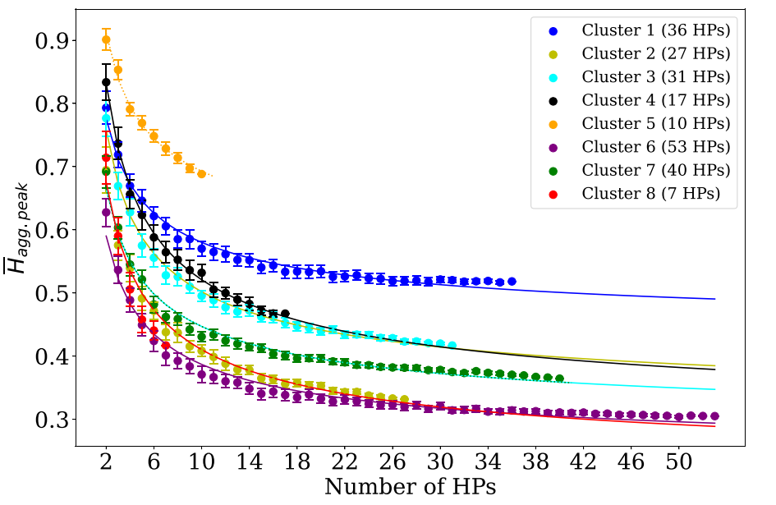
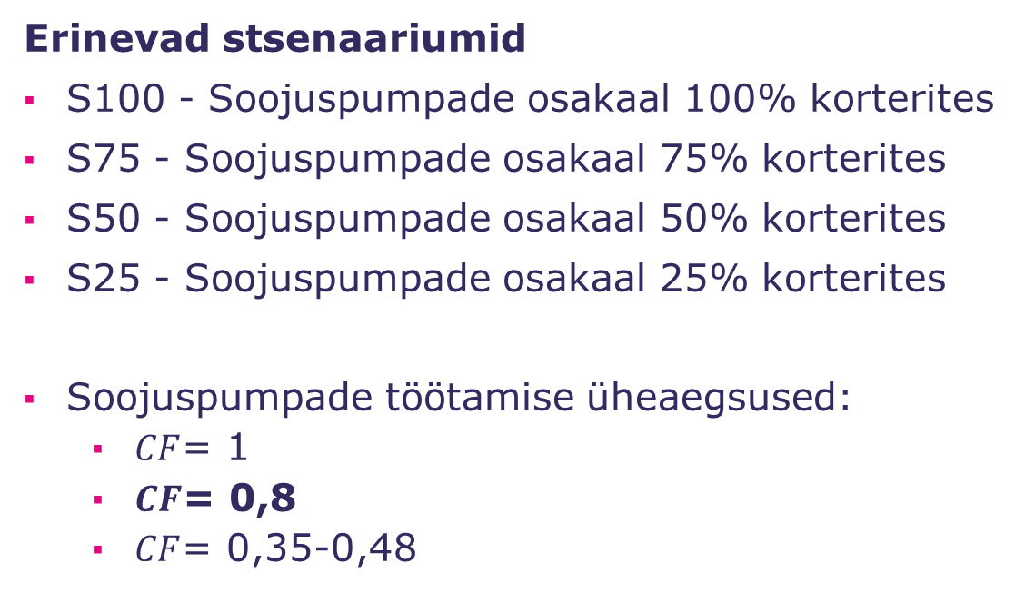
STSENAARIUMID
Erinevad stsenaariumid
S100 - Soojuspumpade osakaal 100% korterites
S75 - Soojuspumpade osakaal 75% korterites
S50 - Soojuspumpade osakaal 50% korterites
S25 - Soojuspumpade osakaal 25% korterites
Soojuspumpade töötamise üheaegsused:
$CF$= 1
$CF$= 0,8
$CF$= 0,35-0,48
Notes:
Käsitleti 4 erineva soojuspumpade osakaaluga stsenaariumit. Esimene neist hõlmas 100% soojuspumpade osakaalu eluhoonetes. See tähendab üht soojuspumpa ühe korteri kohta. Taoline olukord esineb juba olemasolevates uutes A-klassi hoonetes, kus on õhksoojuspumbad paigaldatud igasse korterisse või on olemas nende paigalduse valmidus. Järgnevad stsenaariumid on proportsionaalse astme võrra madalamad ehk vastavalt 75, 50 ja 25 % soojuspumpade osakaaluga olukorrad. Stsenaariumite koostamisel ja arvutusel arvestati eri töötamise üheaegsustega soojuspumpade vaates. Üheaegsus 1 arvestati kui võimalikku olukorda näiteks hinnapõhise juhtimise korral, kus odava elektri börsihinnaga pannakse kõik seadmed jahutama. Üheaegsus 0,8 tugineb Schneider Electricu elektripaigaldise juhendile, kus nimetati elektrikütteseadmete universaalne töötamise üheaegsus olenemata tarbijate arvust. Kolmas töötamise üheaegsuse variant varieerub vastavalt seadmete kogusele hoones ning tugineb teemakohase teadusartikli analüüsile.

Slide 17
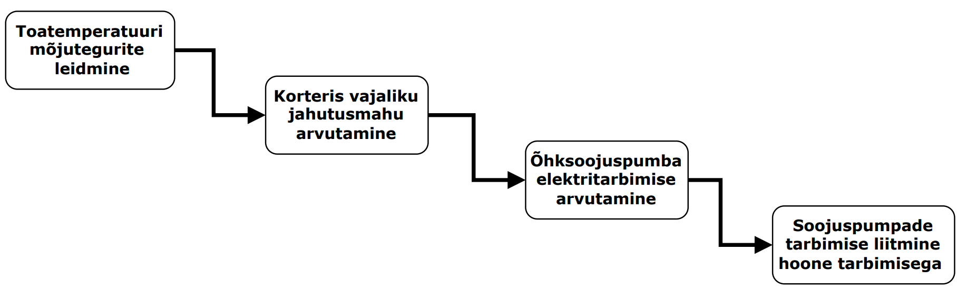
ELEKTRITARBIMISE ARVUTAMISE METOODIKA
ARVESTADES SOOJUSPUMPADE TÖÖD

Slide 18
ÕHKSOOJUSPUMPADE MÕJU ALAJAAMALE
 | Periood Aprill-September
Stsenaarium | Maksimaalne tunni üheaegsustegur alajaamas | Maksimaalne tunni koormusaste trafol (%)
Baasolukord | 0,725 | 23,10
100% SP osakaal | 0,993 | 115,79
75% SP osakaal | 0,989 | 102,89
50% SP osakaal | 0,965 | 63,42
25% SP osakaal | 0,904 | 39,47
Notes:
Mida kõrgem on soojuspumpade maht kortermajas, seda kõrgem on ka üheaegsustegur. Kõikide soojuspumba osakaalude korral on alajaama maksimaalne üheaegsustegur üle 0,9 ehk 90% , mis ületab baasolukorra väärtuse. Üheaegsusteguri järsu tõusu soojuspumpade rakendamisel toob esile nende elektritarbimise mahu proportsioon võrreldes kogu rajooni elektritarbimisega.
Võrdluseks on samas olukorras maksimaalsed trafo koormused. Need näitavad, et sarnaste üheaegsustegurite korral võib aga märkimisväärselt erineda reaalne tarbitav võimsus rajoonis.

Slide 19
Üheaegsustegurid baasolukorras ja soovitused Elektrilevi planeerimisel õhksoojuspumpade korral
LP-de arv | KP/MP AJ varustuskindluse piirkond
 | Uuritava objekti üheaegsustegur baasolukorras | Üheaegsustegur ELV planeerimise alusel | Üheaegsustegur 25% õhksoojus-pumpadega | Üheaegsustegur 50% õhksoojus-pumpadega
1 | 1 | 1 | 1 | 1
2 | 0,95 | 0,85 | 1 | 1
3 | 0,95 | 0,75 | 1 | 1
4 | 0,95 | 0,7 | 1 | 1
5 | 0,9 | 0,7 | 0,95 | 1
6-8 | 0,9 | 0,65 | 0,95 | 1
9 | 0,8 | 0,5 | 0,9 | 1
Notes:
Tulemustest selgub, et praeguse ELV alusdokumendi andmed on ajale jalgu jäämas. Tabelis on vaid 25% ja 50% osakaaluga olukorrad, sest juba nendes stsenaariumites valdavas osa tõusevad maksimaalsed üheaegsustegurid üheni. Tabeli väärtused on arvestatud maksimaalsete üheaegsustegurite järgi. Võrguplaneerimise juures on vajadus lähtuda reaalsest tarbitavast võimsusest lisaks üheaegsusteguri väärtusele.

Slide 20
Soojuspumpade ja elektriautode lisandumise mõju üheaegsustegurile linnalähedases uusarenduse piirkonnas
Merilin Metsik: Soojuspumpade ja elektriautode lisandumise mõju madalpingevõrgu üheaegsustegurile

Slide 21
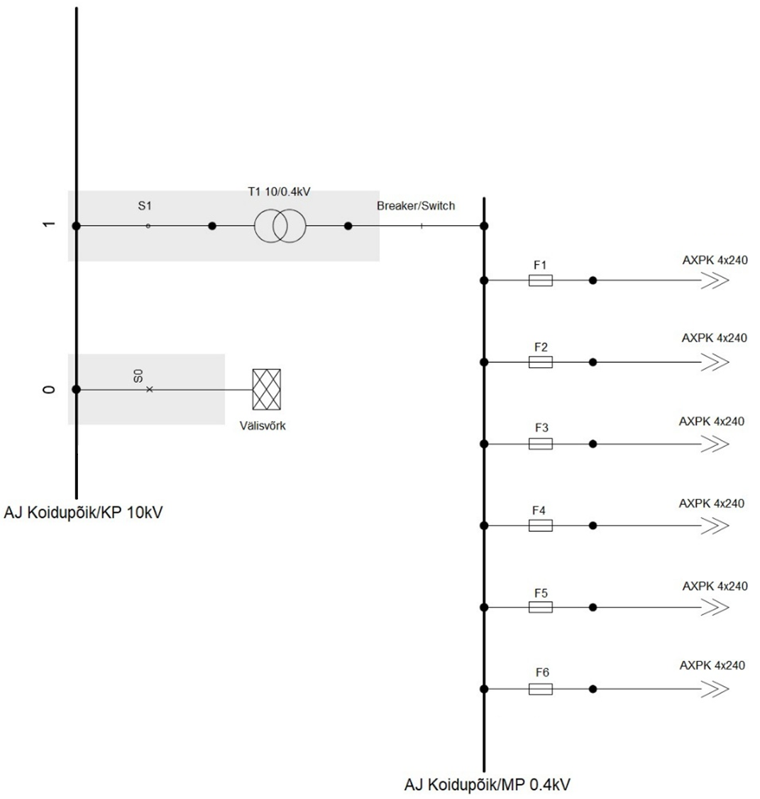
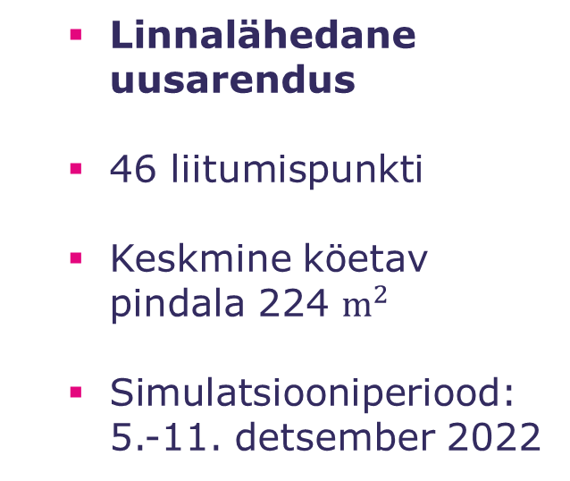
OBJEKTI PARAMEETRID:
Linnalähedane uusarendus
46 liitumispunkti
Keskmine köetav pindala 224 $m^{2}$
Simulatsiooniperiood: 5.-11. detsember 2022
Notes:
ELV sisendist lähtuvalt on problemaatilised tarbimise muutumisel linnalähedased tiheasustusega piirkonnad. Vaadeldavas pk-s on 46 lp-d, milles asuvate hoonete keskmine köetav pindala on 224 m2. Simulatsioonid viiakse läbi 5-11. detsember 2022, sest tegu on olemasolevate andmete perioodi külmima nädalaga, mil koormused on suurimad ja ÜT probleemid avalduvad siis enim.
[F1, F2, F5, F6 – 160 A; F3, F4 – 125 A] – sulavkaitse tingmärk, S-switch
Trafo 10/0,4 kV, 400 kVA; TMG 400 trafo, D/Yn-11

Slide 22
Simulatsioonistsenaariumid
Stsenaarium | Baas | HP | HPR | EV | HP+EV | HPR+EV
Soojuspumbad (13 kW) |  | √ | √ |  | √ | √
Elektriautod (3,7 kW) |  |  |  | √ | √ | √
Temperatuuripõhine juhtimine |  | √ | √ |  | √ | √
Sagedusturu põhine juhtimine |  |  | √ |  |  | √
Igas stsenaariumis viiakse läbi 5 katset, kus seadmed on installeeritud vastavalt 20%, 40%, 60%, 80% ja 100% liitumispunktidesse.
Notes:
Töö käigus viidi läbi 5 stsenaariumit ja Baasstsenaarium, kus analüüsiti võrgu algset olukorda, kui ühtegi seadet veel lisandunud ei ole. Tabelis tähistatud HP… on tähendusega… Soojuspumpade abil hoitakse hoonete energiatõhususe standardist (EVS-EN 16798-1:2019) tulenevat temperatuurivahemikku. Elektriautode laadimise juhtimine ning laadijate võimsus tuleneb Hindrek Pulga magistritöö tulemustest (laadimine algab õhtuti liitumispunktides ajavahemikus 17.00-19.00).

Slide 23
Simulatsioonistsenaariumid
Liitumispunktidesse on paigaldatud 13 kW võimsusega õhk-vesi soojuspumbad
Temperatuuripõhine juhtimine (23-24˚C)
HP
Liitumispunktidesse on paigaldatud 3,7 kW elektriautode laadijad
Laadimine algab õhtuti kõigis liitumispunktides, ajavahemikus 17.00-19.00
EV
Liitumispunktidesse on paigaldatud 13 kW võimsusega õhk-vesi soojuspumbad
Temperatuuripõhine juhtimine (23-24˚C)
Paindlik juhtimine (sagedusreguleerimine)
HPR
13 kW võimsusega õhk-vesi soojuspumbad
3,7 kW elektriautode laadijad
Juhtimisloogika sama, mis HP ja EV stsenaariumites
HP+EV
13 kW võimsusega õhk-vesi soojuspumbad
3,7 kW elektriautode laadijad
Juhtimisloogika sama, mis HPR ja EV stsenaariumites
HPR+EV
Notes:
Alamstsenaariumites viiakse läbi simulatsioonid, kus soojuspumbad on installeeritud vastavalt 20%, 40%, 60%, 80% ja 100% liitumispunktidesse, et teada saada, kuidas täienev soojuspumpade lisandumine võrku kõige kriitilisemas olukorras jaotusvõrgu üheaegsustegurit mõjutab.

Slide 24
Simulatsiooni tulemused
Notes:
HPR x3, EVx4 ja HPR+EVx4,5
Siinkohal tuleb selgelt välja, et sagetusturu põhisel soojuspumpade juhtimisel on üheaegsusteguri maksimaalsed väärtused kõrgemad kui ainult temperatuuripõhisel juhtimisel

Slide 25
Soovitatavad üheaegsusteguri väärtused
LP, tk | ELV | HP 100% | EV 100% | HP+EV 100%
1-8 | 0,45-1 | 1 | 1 | 1
9-11 | 0,4 | 0,9 | 0,9 | 1
12-14 | 0,4 | 0,85 | 0,85 | 1
15-17 | 0,4 | 0,75 | 0,8 | 0,9
18-24 | 0,4 | 0,65 | 0,7 | 0,9
25-40 | 0,4 | 0,6 | 0,65 | 0,8
41-60 | 0,4 | 0,5 | 0,6 | 0,8
Notes:
Antud pks tõenäoline, et nii palju seadmeid tuleb kuna tegu on uusarenduse piirkonnaga, kus on eramajad.

Slide 26
Energiasalvesti hajatootmisega madalpingevõrgus pingeprobleemi lahendamiseks
Robin Pihelgas: Energiasalvestite kasutamine hajatootmisega madalpingevõrkudes pingeprobleemide vähendamiseks

Slide 27
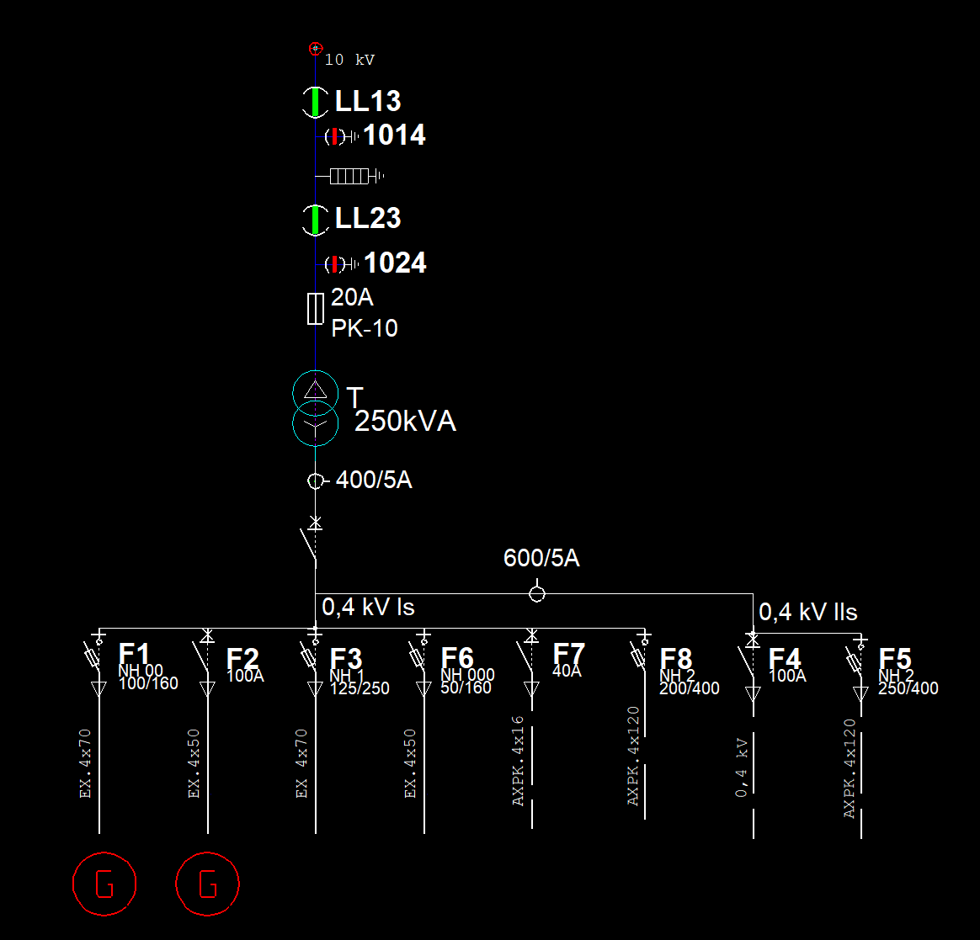

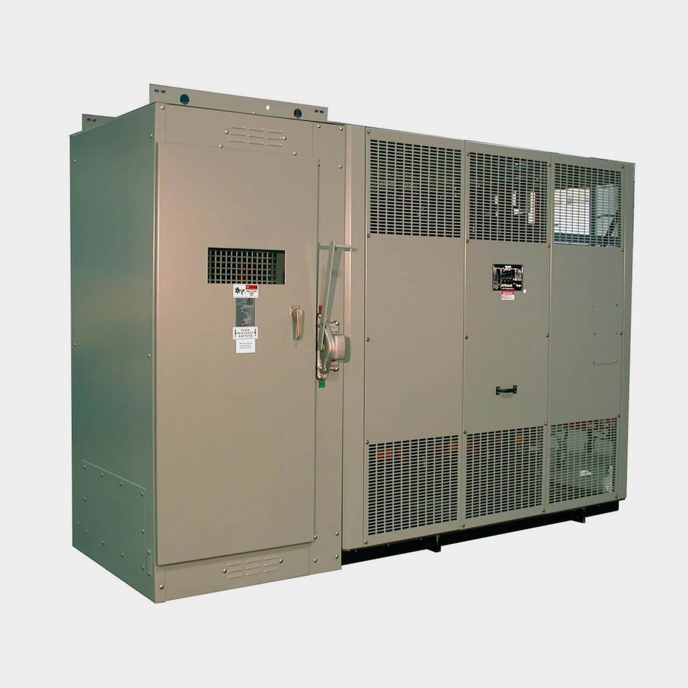









uuritav objekt
Jaotusalajaam hajaasustus piirkonnas
Probleemsed on F1 peal asuvad majad 3 - 6.
Maja 3 ja 6 juures asuvad päikesepaneelid
>50% pingepingeprobleeme maja 5 juures
Kokku pingeprobleeme üle 1000
Joonis 1 alajaama skeem
F1
T
Alajaam
G1
G2
Alajaama fiidri F1 skeem

Slide 28
Salvesti modelleerimisel faasipingete ülevaade
Salvesti algoritm võtab arvesse pinge väärtusi ja salvesti laetuse taset
6 erinevat stsenaariumi ehk asukohta
Salvesti ühendati majaga samasse liitumispunkti
Fiidri mõõtepunktide maksimaalsete pingete keskmised ning maksimaalsed väärtused vastavalt salvesti asukohale

Slide 29
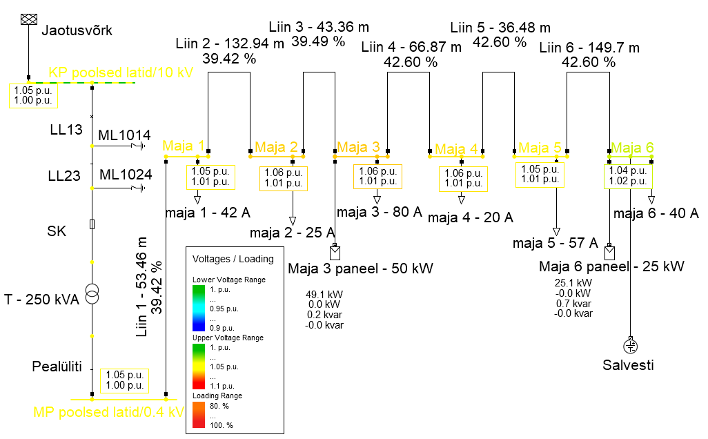
Kuhu paigaldada salvesti?
Salvesti lisamine võrku aitab ära hoida ülepinge tekkimise
Maja 3 juures on liinid keskmiselt vähim koormatud
Kõige optimaalsem salvesti asukoht pinge parameetri vaatest maja 5 juures
Kõige optimaalsem salvesti asukoht kõigi parameetrite (salvesti ja liini koormuste) vaates on maja 6 juures
Salvesti kõige optimaalsem asukoht skeemil

Slide 30
Millal pöörduda modelleerimise teemal meie poole?
Soovite lisada elektrivõrku uus koormusi või tootmisseadmeid.
Pole kindel kas elektrivõrgu muudatustega võivad kaasneda täiendavad probleemid.
Soovite katsetada uusi tarbimise juhtimisstsenaariumeid.
Soovite hakata pakkuma erinevaid paindlikkusteenuseid, kuid ei oska hinnata kaasnevaid mõjusid.
Soovite vähendada ärimudelite katsetamisega kaasnevaid riske.
Elektrivõrgus juba esinevad probleemid.

Slide 31



Arutelu ja täpsustavad küsimused?
Tel: +372 5290305
Argo.rosin@taltech.ee

